Slide 1
VBScriptで
ユニットテストをやってみる
UnitTestFrameworkの作り方

Slide 2
アジェンダ
問題点の考察
作ってみる
使ってみる

Slide 3
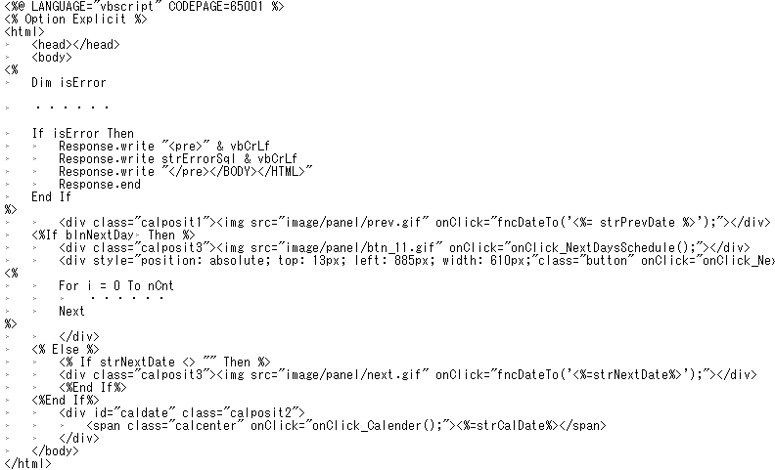
問題点 その1
そもそもビジネスロジックとHTMLが分離されていない

Slide 4
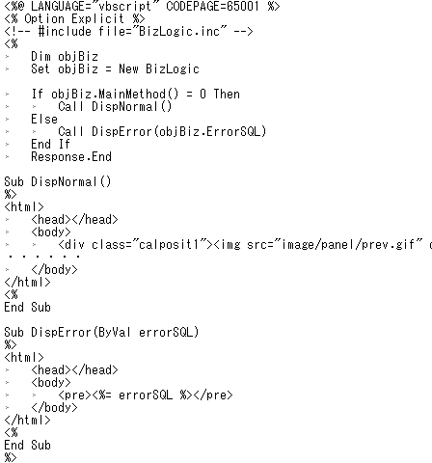
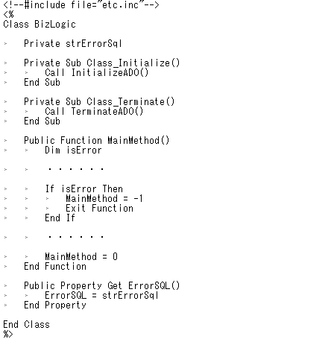
問題点 その1
とりあえず分離する

Slide 5
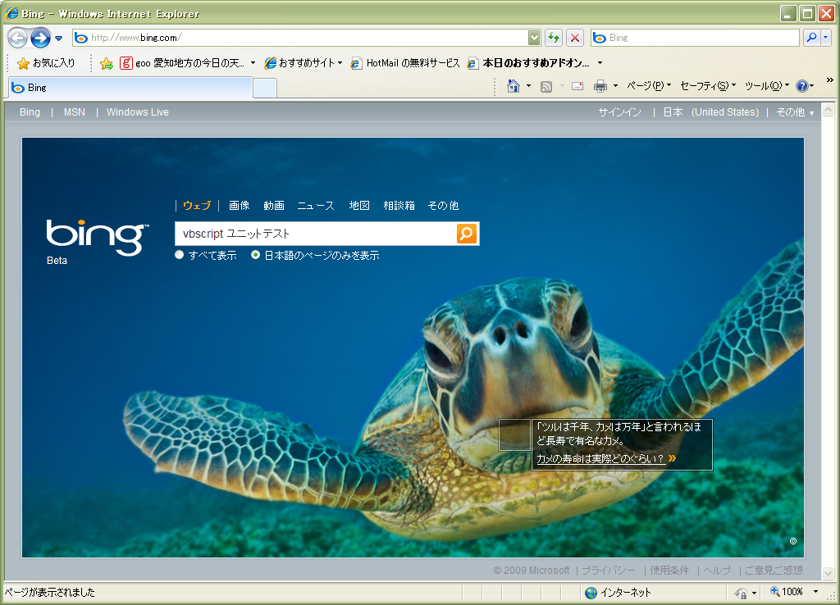
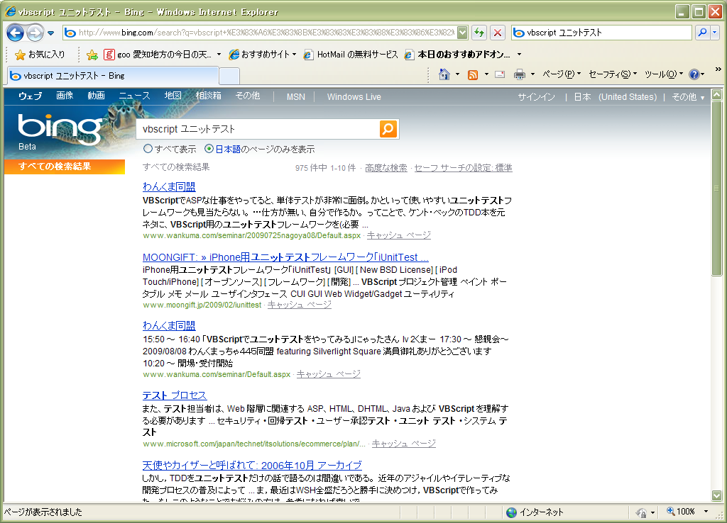
問題点 その2
ユニットテストフレームワークが無い

Slide 6
というわけで
無いなら作ればいい
テスト駆動開発入門
ケント ベック (著),
長瀬 嘉秀 (翻訳),
テクノロジックアート (翻訳)
出版社: ピアソンエデュケーション
ISBN-10: 4894717115
ISBN-13: 978-4894717114

Slide 7
作ってみる その1
Phase 1
  とりあえず形を作る
実行用aspファイル
  vbsunit.asp
ユニットテストフレームワーク
  vbsunit.inc
テストコード
  testvbsunit.inc

Slide 8
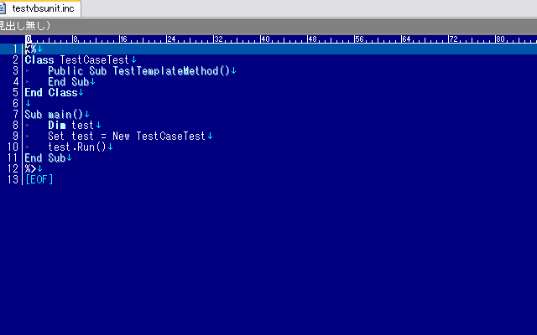
作ってみる その2
Phase 2
  テストメソッドを呼び出す

Slide 9
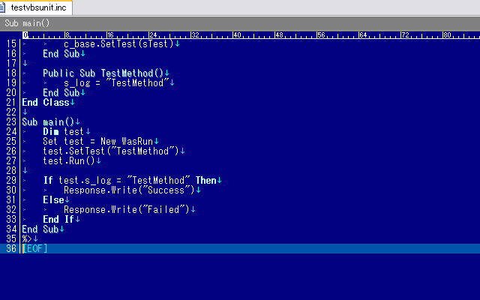
作ってみる その3
Phase 3
  テストを実行する

Slide 10
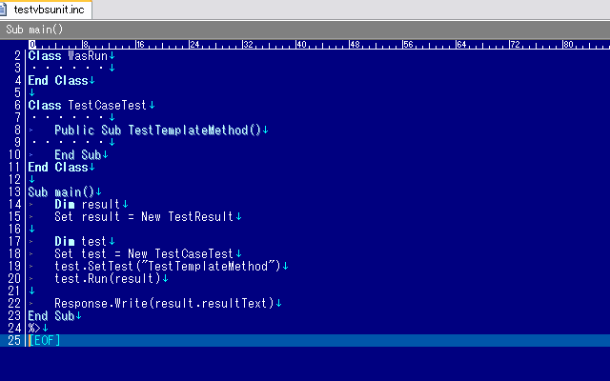
作ってみる その4
Phase 4
  テストを数える

Slide 11
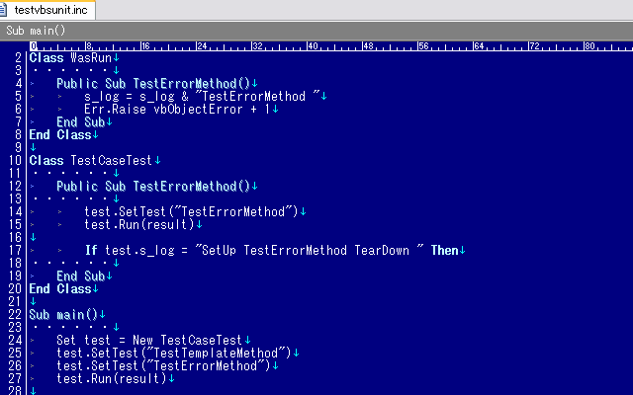
作ってみる その5
Phase 5
  エラー処理の実装

Slide 12
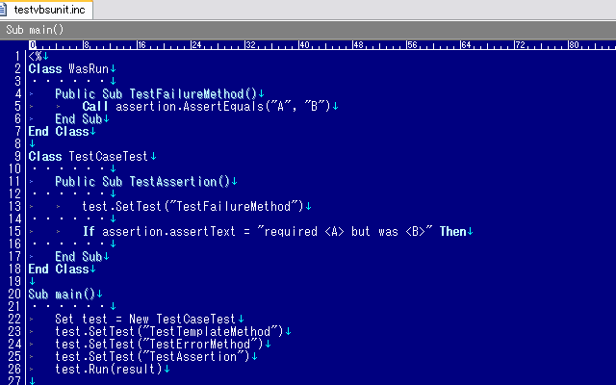
作ってみる その6
Phase 6
  AssertEqualsの実装

Slide 13
作ってみる その7
Phase 7
  実行結果を表示
っていうか、成功･失敗は色で区別しないとね
成功： Success
失敗： Failed
エラー： Error
成功： Success
失敗： Failed
エラー： Error

Slide 14
作ってみる その8
Phase 8
  完成？

Slide 15
使ってみる
サンプルプログラム

